Slide 1
Лекция 2
Язык программирования Python.

Slide 2
Хайрулин Сергей Сергеевич
email: s.khairulin@g.nsu.ru, s.khayrulin@gmail.com
Ссылка на материалы

Slide 3
План
Лекции/практические занятия
Тест
Дифференцированный зачет в конце семестра
Защита задания

Slide 4
Все приведенные ниже примеры были выполнены в среде IPython (ну почти все)

Slide 5
Литература
Начальный уровень
Mark Pilgrim. Dive into Python - http://www.diveintopython.net/
Марк Лутц. Изучаем Python, 4-е издание // Символ-Плюс 2011.
...
Стандарт/Документация
PEP-8 - https://www.python.org/dev/peps/pep-0008/
https://www.python.org/
https://github.com/python/cpython
Экспертный уровень
Лучано Рамальо: Python. К вершинам мастерства
Mitchell L. Model. Bioinformatics Programming Using Python // O’Reilly 2010.

Slide 6
Версии Python
Python 2 вышел 2010 году последняя версия 2.7.16 - исправлялись только баги(ошибки) с января 2020 года поддержка прекращена.
Python 3 в появился в 2008, является актуальной версией языка. Текущая стабильная версия 3.8.5 -> в предрелиз 3.9, в разработке 3.10
Python 3 не гарантирует совместимости кода с Python 2

Slide 7
План занятия
Еще немного об интерпретации кода
Базовые типы данных
неизменяемые
изменяемые
Арифметические операции над числами
Динамическая типизация
Переменные
Работа с вводом/выводом
Практика

Slide 8
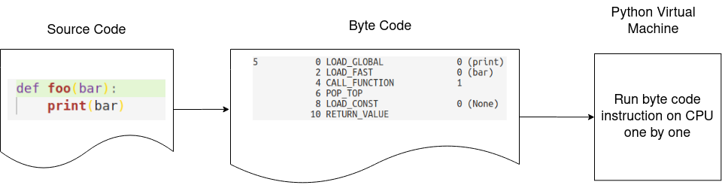
Еще немного об интерпретации кода

Slide 9
Python VM
Зачем вообще переводить код в byte-code?
Какая машина под капотом стандартного Python?
А какие бывают?

Slide 10

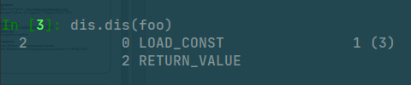
Python VM
Зачем вообще переводить код в byte-code?
Интерпретатор “умный” и способен производить оптимизирующие операции над исходным кодом, что приводит к увеличению производительности.

Slide 11
Python VM
Какая машина под капотом стандартного Python?

Slide 12
Python VM
А какие бывают?
Стековые. Инструкция и операнды находятся в специализированной структуре данных стеке.
Регистровые. Такой тип VM основан на регистровой модели процессора, операнды помещаются в специализированные регистры (зафиксированные участки памяти), машина строчка за строчкой считывает инструкции в которых явно задаются регистры

Slide 13
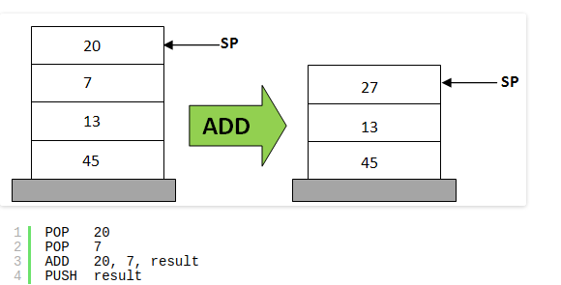
Python VM

Slide 14
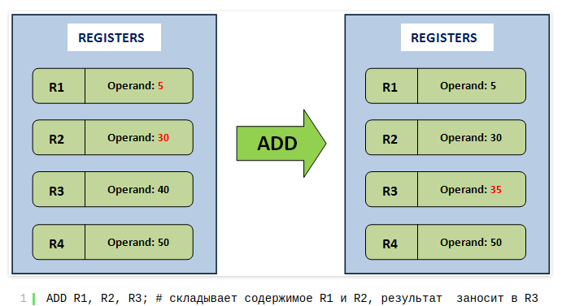
Python VM

Slide 15
Еще немного об интерпретации кода
Что-то вроде summary...
Полученный код не зависит от окружения в котором он выполняется, так как для его исполнения нужно только наличие интерпретатора, который сам переведет инструкции в виртуальной машины в бинарные инструкции понятные центральному процессору (ЦПУ). Очевидно, что это влечет к накладным расходам, но в тоже время дает возможность к оптимизации кода...

Slide 16
Комментарии в коде (как оформлять?)
Что такое комментарии?
Поддерживает ли этот функционал Python?
Как обработает комментарии интерпретатор?
Как их оформлять?
Я хочу много комментариев в своем супер приложение, как мне это сделать?

Slide 17

Примеры комментариев (однострочный)
Однострочные комментарии начинаются с символа ‘#’. Если интерпретатор встречает подобный символ, то игнорирует все что написано после него

Slide 18


Примеры комментариев (многострочный)
Многострочные комментарии можно оформлять по разному
Как группу однострочных комментариев, написанных один под другим
Через три подряд идущих открывающих/закрывающих символа кавычки “ или ’

Slide 19
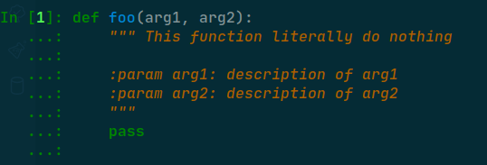
Комментарии и документация
Документация - подробная или не очень описание функционала вашего кода...
Комментарии тесно связаны с документацией. Документация для модуля помещается в начало файла и обычно оформляется как многострочный комментарий начинающийся “””. Для функции документация также помещается перед определение тела функци

Slide 20
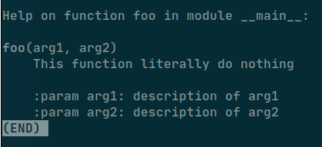

Функция help
После оформления комментария документации у пользователя появляется возможность посмотреть документацию с помощью встроенной функции help

Slide 21
Базовые типы данных
Числовые типы данных - int, float complex
int (integer) - целое число, например 10, 1, 0, ….
float - числа с плавающей точкой например 1.2, 3.14, ….
complex - комплексные числа определяются двумя числами вещественной частью и мнимой:
num = a + i*b -> где i = √-1
Логические типы
True/False
Итераторы
Специальные объекты позволяющие пройтись по последовательности

Slide 22
Базовые типы данных
Последовательности
list -> [1, 3, 4, 5]
tuple -> (1, 2, 3, 4)
range -> range(start, end, step) e.g. range(0,10,1)
Текстовые последовательности
str -> “Hello Python!”
Пустое значение
None
Словари/множества
set -> set(1,2,3,4)
frozenset ->frozenset(1,2,3,4)
dict -> {“John Doe”: “+7903222334”, “Albert Einstein”: “+142345553”, ...}

Slide 23
Целые числа
int - целые числа как отрицательные так и положительные
Примеры: 1, 2, 0, -1 -2321…
Максимально допустимые значение для целых чисел. В Python 2.7 (sys.maxint)
2³¹-1 для 32 разрядной архитектуры
2⁶³ - 1 для 64 разрядной архитектуры
В Python 3.x - таких ограничений нет. Число может быть сколько угодно большим вы ограничены лишь размером оперативной памяти.

Slide 24
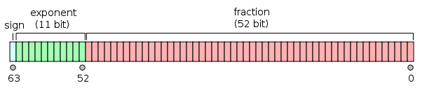
Числа с плавающей точкой
float -> float32 для 32х разрядной системы, float64 - для 64х разрядной (а какая у вас система?)
Для представления мантиссы числа у вас есть 52 битов (это порядка 16 чисел после точки) и 11 битов для представления целой компоненты. Один бит используется для хранение знака числа 0 -> +, 1->- (все вышесказанное действительно только для 64 разрядной архитектуры).

Slide 25
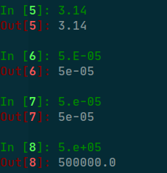
Примеры

Slide 26

Комплексные числа
Для определения комплексного числа нужно воспользоваться встроенным типом complex при этом в скобках через запятую передаются значения реальной и мнимой части числа

Slide 27
Логические типы(bool)
В python логические типы могут иметь ТОЛЬКО два значение, в прочем, в других ЯП это также. Булевы переменные определяют свое значение как одно из двух возможных:
True - истина
False - ложь
True, False - являются встроенными(built-in) константами для Python

Slide 28
None
В Python None - это константа, которая служит для идентификации того, что переменная которая ссылается на None в данный момент не указывает ни на какой объект в оперативной памяти.
Аналоги для других ЯП: NULL, null, nil, …
Часто используется, для инициации переменных значение которых еще не вычислено и будет вычислено позже. Обращение к таким переменным как к объекту содержащему полезную информацию, без проверки его на пустоту приведет к ошибки времени выполнения!

Slide 29
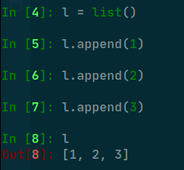
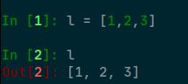
Последовательности (Список)
Последовательность элементов, сохраняющую порядок. То есть элементы попадающие в список буду находиться в нем в том порядке, в котором были добавлены. Списки поддерживают операцию индексации [index]

Slide 30

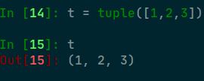

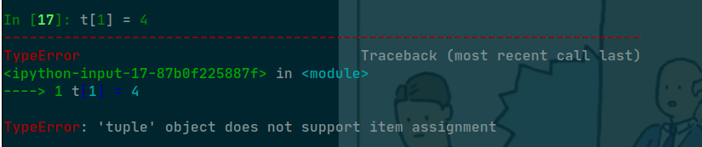
Кортеж (Tuple)
Также последовательность элементов, сохраняющая порядок следования. НО эта последовательность. То есть после определения кортежа вы не сможете поменять его состав или увеличить/уменьшить… Хотя операцию индексации этот тип данных также поддерживает.

Slide 31


Строки
Строка - буквенно знаковая последовательность символов
Кодировка (UTF-8) - наиболее распространенная кодировка, использует для кодирования символов от 1 до 4 байтов (1 байт - 8 бит)

Slide 32
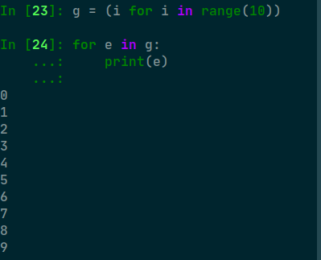
Итераторы
Специализированные объекты позволяющие итерироваться(“пробежаться”) по коллекции элементов, при этом каждый следующий элемент может генерироваться на каждой итерации.

Slide 33
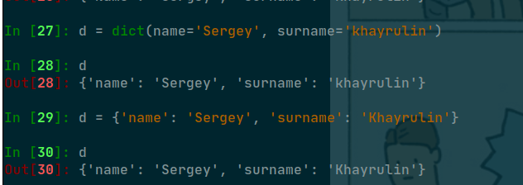
Словари
Структура хранящая элементы как ключ → значение. НЕ СОХРАНЯЕТ ПОРЯДОК ЭЛЕМЕНТОВ. Обеспечивает быстрой доступ к элементам, быструю вставку/удаление

Slide 34
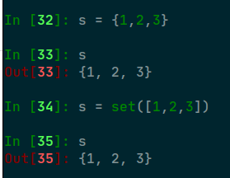
Множества
Dict-like объект, отличия от словаря заключается в том, что множества хранят только ключи без значений, кроме того сущность множество предоставляет набор основных теоретико-множественных операций - объединения, пересечения, дополнение и так далее...

Slide 35
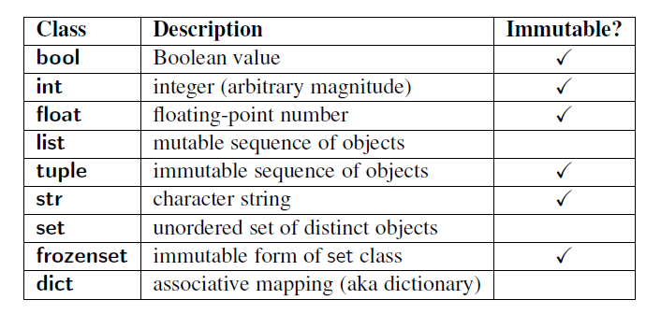
Базовые типы данных

Slide 36
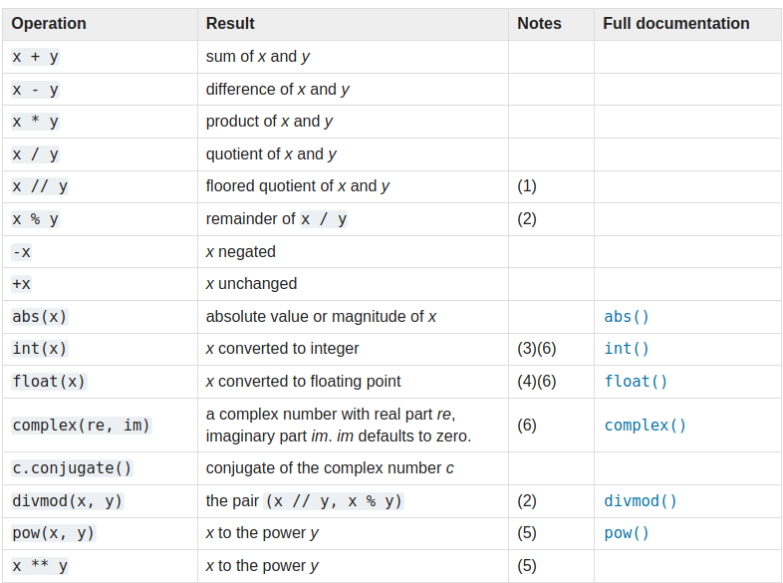
Арифметические операции над числами
https://docs.python.org/3/library/stdtypes.html#numeric-types-int-float-complex

Slide 37
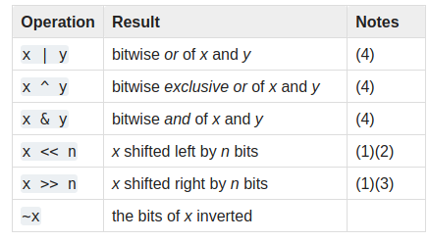
Побитовые операции с целыми типами
Битовые операции могут быть выполнены только над целыми числами!
https://docs.python.org/3/library/stdtypes.html#bitwise-operations-on-integer-types

Slide 38
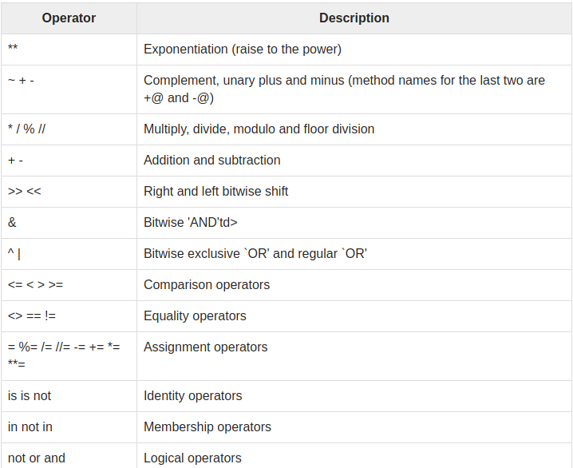
Приоритеты операций
https://www.tutorialspoint.com/python/operators_precedence_example.htm

Slide 39
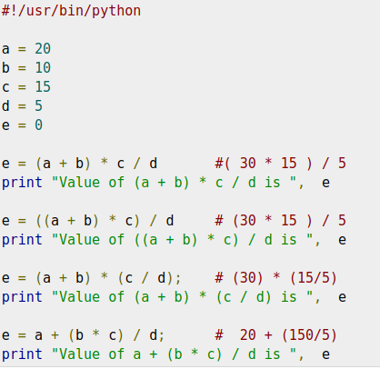
Приоритеты операций

Slide 40
Приведение типов
Явное - из название должно быть понятно, что подобное приведение делается явно вами как программистами
Неявное - скорее всего за вас это делает интерпретатор. Вы можете не подозревать о нем, что может приводить к обидным ошибкам, которые еще и искать трудно :(

Slide 41
Явные операции приведения типа (Python)
int - приведение к целому числу
float - приведение к числу с плавающей точкой
str - приведение к строке
bool - приведение к логическому типу

Slide 42

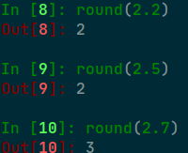
int()
Обратите внимание, что при приведении типа к целому числу у числа с плавающей точкой обрезается дробная часть числа(все что находится за точкой). Это может пригодиться при округлении НО эта операция не работает по правилам математического округления числа для этого лучше использовать функцию round(...)
int(num) ≠ round(num)

Slide 43

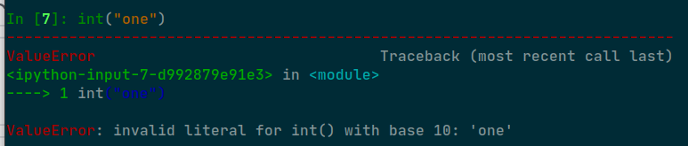
int() -> число из строки
Также операцию int(...) удобно использовать для приведение строки содержащей число к числу
НО так уже не сработает Python не настолько умный :(

Slide 44
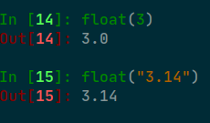
float()
Работает примерно также как и int() только результатом будет число с плавающей точкой. Причем для целых чисел операция просто вернет число с плавающей точкой со значением дробной части равной нулю. Также можно приводить строки содержащие числа.

Slide 45
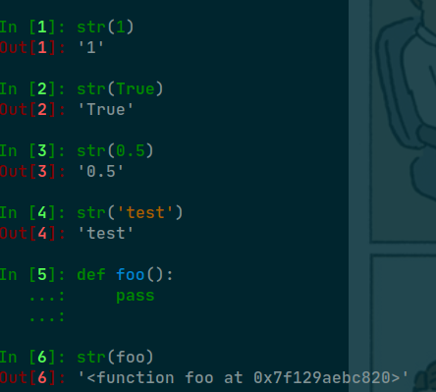
str()
Приведение объекта к строке, в случае если конечно объект может быть приведен к строке

Slide 46
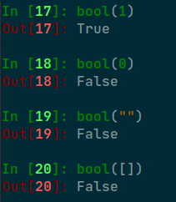
bool()
Стоит ЗНАТЬ, что любое значение не равное 0 при приведении типа к bool результатом будет True, соответственно для пустых значение таких как 0, ‘’(пустая строка), [](пустой список) … результатом приведения к bool будет False

Slide 47
Переменные
Для хранения данных как промежуточных так и постоянных предполагается работать с оперативной памятью компьютера (RAM), ну и с жестким диском конечно, если это необходимо.
Для хранение ссылок на участки памяти во всех языках программирования вводиться понятия переменной - именованная сущность программы предоставляющая доступ к отдельному участку памяти (это вольное определение данное мной не претендую на точность но суть передана).

Slide 48
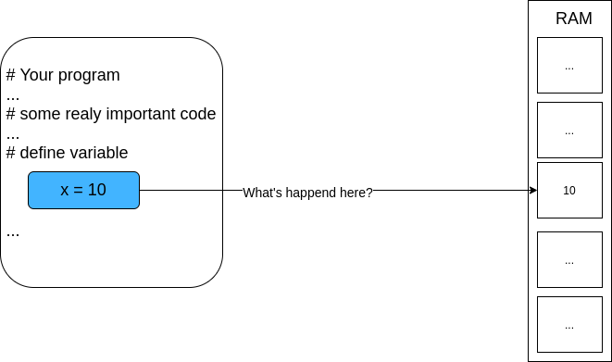
Переменные и RAM

Slide 49
Переменные - именования
Полный список требований лучше почитать здесь. Здесь кратко:
Имя переменной содержит только цифробуквенные символы и символ _. НАРУШЕНИЕ ЭТОГО ПРАВИЛА ВЛЕЧЕТ ОШИБКУ ИНТЕРПРЕТАЦИИ!
Имя переменной НЕ МОЖЕТ начинаться с цифры. ТОЖЕ ЧРЕВАТО ОШИБКАМИ!
Длина имени > 1 (это не строгое требование в некоторых случаях вполне оправдано в основном историческими причинами)
Максимальное имя тоже ограничено
Имя переменной должно быть лаконичным и отражать смысл данных, которые вы предполагаете получать при работе с этой переменной

Slide 50
Переменные - именования (стиль)
Вообще в Python принято пользоваться двумя стилями для именования сущностей программы
CamelCase - для именования имен классов и комплексных сущностей (для разделения смысловых частей названия используется заглавная буква)
пример -> MyClass, HTTPServer,...
underscore - для именования всего остального (для разделения смысловых частей названия используется символ ‘_’)
пример -> my_function(...), my_variables, ...

Slide 51
Переменные - именования
# Плохое имя переменной, но интерпретатор молчаливо пережует его
f, aa, d1, r55, m32, this_is_very_long_name_for_variables...
# Примеры имен, которые вызовут ошибку интерпретации
1, 1f, aaa@aaa ...
# Хорошее имя переменной
some_text, db_connection, received_data, point, user_list,...

Slide 52
Переменные инициализация (синтаксис)
Переменные инициализируются через оператор присваивания =
Пример:
variable_name = variable_value

Slide 53
Объявление переменных в Python
# объявление переменной
x = 10
# Переопределение значения переменной,
# то есть после это операции переменная
# будет указывать на другой объект в памяти.
some_text = 'Hello World'
pi = 3.14
# Изменение переменной. После этой операции переменная
# x указывает на новое значение 4.14
x = x + 1

Slide 54
Переменные
После объявления переменной у вас появляется возможность обращаться к текущему значению переменной в вашей программе
Переменные можно использовать для хранения данных или инициализации других переменных
radius = 1
pi = 3.14
area = pi * radius * radius # вычисление площади круга

Slide 55
Операция удаления del
После объявления переменной, как вы уже поняли, у вас появляется возможность обращаться к значениею перменной через ее имя, что делать если мне нужно удалить переменную из контекста программы?

Slide 56
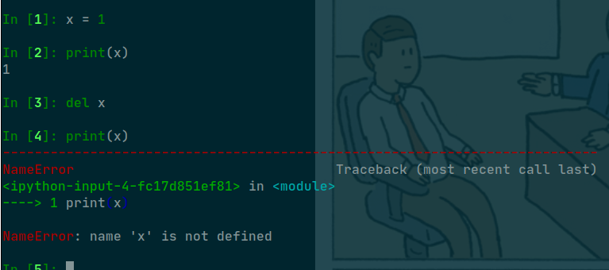

Slide 57
Динамическая типизация
Strong typing means that the type of a value doesn't change in unexpected ways. A string containing only digits doesn't magically become a number, as may happen in Perl. Every change of type requires an explicit conversion.
Dynamic typing means that runtime objects (values) have a type, as opposed to static typing where variables have a type.
Python - динамически типизированный язык.
При динамической типизации переменная не знает тип значение на которое в данный момент эта переменная указывает (ЭТО ВАЖНО) - при этом само значение хранит эту информацию.

Slide 58
Динамическая типизация
Не стоит считать, что все языки поддерживают динамическую типизацию, как и по типу выполнение кода языки, также можно объединять по типу типизации.
Dynamic typing Language
...
Python
JS
...
Static typing Language
...
C++
C
...

Slide 59
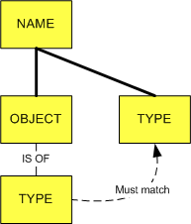

Динамическая типизация
Статическая типизация
Динамическая типизация

Slide 60
Динамическая типизация (+/-)
+ | -
Удобство объявления | Неочевидное поведение программы
Красиво и компактно | Memory Overhead

Slide 61
Динамическая типизация in action (Python)
Python (динамическая типизация все что написано ниже верно и не вызовет ошибок)
x = 10
x = 'Hello World'
x = 3.14
C++ (статическая типизация)
int intVar = 10;
string stringVar = "Hello world"
float floatVar = 3.14
// а вот так в C++ сделать не получится компилятор станет ругаться
floatVar = "Hello world"

Slide 62
Переменные(базовые операции)
# Для сокращения записи, если выражение
# подразумевает изменение той же переменной,
# то разумно использовать следующие варианты записи
x += 1 # тоже самое что и x = x + 1
x -= 1 # тоже самое что и x = x - 1
x *= 1 # тоже самой что и x = x * 1
x /= 2 # тоже самое что и x = x / 2
x **= 2 # тоже самое что и x = x ** 2
# Присвоение
x = 1
y = 2
x = y # теперь переменная x равна 2
z = x + y # теперь переменная z равна 4

Slide 63
Переменные (базовые операции)
Узнать тип переменной можно с помощью функции type(...)
x = 10
# результат выполнения этой функции будет
# тип объекта переданного в аргументе
# в нашем случае int
type(x)
Узнать месторасположение объекта в памяти можно с помощью id(...)
# результат зависит от платформы
# НО точно будет являться целым числом
id(x)

Slide 64
Работа с вводом/выводом
Взаимодействие с пользователем может настраиваться через стандартные потоки ввода и вывода stdin/stdout.
Для получения входной информации от пользователя можно воспользоваться вызовом функции input(...)
Для вывода информации из программы можно воспользоваться функцией print(...)
Важно: функция input блокирует выполнение скрипта и ждет ввода пользователя, для того чтобы продолжить работу. Кроме того сама функция возвращает введенную строку, НЕ ЗАБЫВАЙТЕ КОНВЕРТИРОВАТЬ ТИПЫ

Slide 65
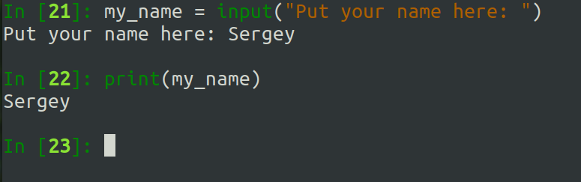
Работа с вводом/выводом

Slide 66
Практическая Часть

Slide 67
Вычислить степень двойки разными способами (используйте встроенные функции пакета math pow и ** )
Вычислите степень 0.5 из отрицательного числа

Slide 68
Приведите целое число к числу с плавающей точкой (команда float(...))
Приведите число с плавающей точкой к целому (команда int(...))
Вычислите дробную часть числа
Вычислите остаток от деления (%)
Вычислите целое частное (//)
Как проверить, что число четное?

Slide 69
Создайте целочисленную переменную и присвойте ей некоторое значение (например 123)
Создайте две переменные и присвойте значение первой второй ( операция равенства/присвоение = )
Создайте переменную как результат некоторой операции над числами (например 10 + 1)
Создайте переменную как результат некоторой операции над другими переменными (например var1 + var2)
Создайте переменную и удалите ее из контекста (операция del val)
Какой тип будет у переменной, которая является результатом сложения целого числа и числа с плавающей точкой

Slide 70
Выведете строку приветствия с вашим именем (функция print(...))
Разработайте приложение принимающее на вход два числа и выводящее сумму этих чисел

Slide 71
ДЗ: Реализовать программу, которая спрашивает у пользователя: имя, фамилию, год рождения. После ввода всех данных программа должна выводить строку следующего вида:
"Hello {Name} {Surname} your age is {year} year"

